Slide 1
Mengder
Sammenhengende mengde: for ethvert par av punkter, det fins
en glatt kurve mellom dem i mengden
er sammenhengende
er sammenhengende
er sammenhengende
er ikke sammenhengende
er ikke sammenhengende

Slide 2
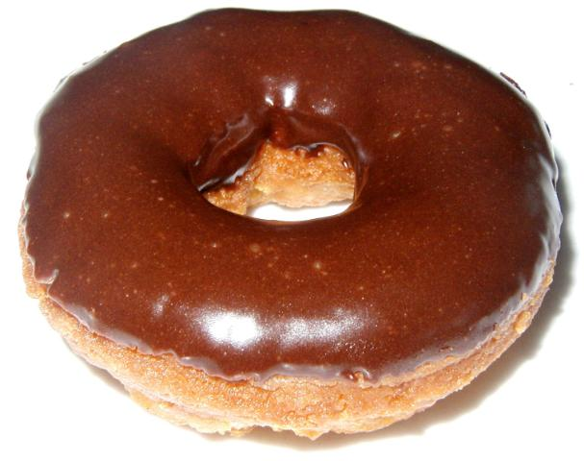
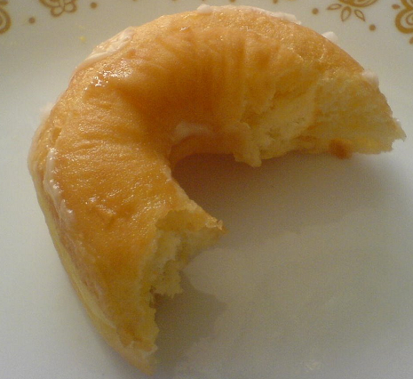
Mengder
Enkelt-sammenhengende mengde: alle lukkede kurver bare omslutter punkter i mengden
er ikke enkelt-sammenhengende
er enkelt-sammenhengende

Slide 3
Konservative felter, veiuavhengighet
A
C₁
-
C₂
B
De er ekvivalente (i D)
For eksempel:
gravitasjonsfelt (potensialenergi)
elektrisk felt (elektrisk potensialenergi)

Slide 4
Fundamentalteoremet for linjeintegral
veldig liknende til fundamentalteoremet for kalkulus
integralet er enkelt å regne ut
Vi digger gradientfelter
Spørsmål:
Hvordan å finne ut at F er et gradientfelt?
Hvordan å finne potensialfunksjonen?

Slide 5
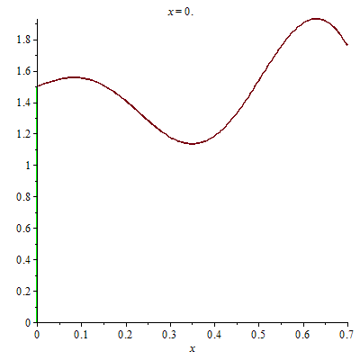
Fundamentalteoremet for kalkulus (1D)
Newton-Leibnitz:
- integral - «punkt integral»
- over [a,b] - over randen til [a,b] - 1 dimensjon - 0 dimensjon

Slide 6
Greens teorem
sirkulasjonen = curl integralet
fluks gjennom C = divergens integralet
- kurveintegral - over randen til R - 1D
- dobbeltintegral - over R - 2D
OBS: Komponentprøven står rett oppe!

Slide 7
Konservative felter Divergensfri felter
Prøve:
Prøve:
Energi konservasjon
Ingen kilde / avløp
« Aller beste felt » konservativt + divergensfri
Laplace likningen:

Slide 8
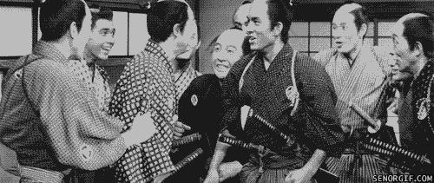
- Fundamentalteoremet i 1D (Newton, Leibnitz) - Fundamentalteoremet i 2D (Greens setning) - Konservativt felt (potensial) - Divergensfri felt (strømme) - «Aller beste felt» (Cauchy, Riemann, Laplace)

